Slide 1
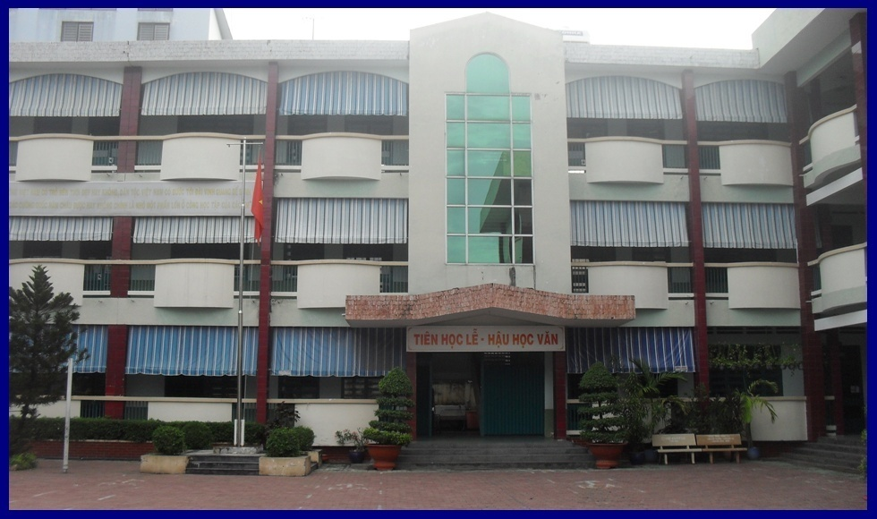

Tập đọc lớp 4
BÀI: MẸ ỐM

Slide 2
KIỂM TRA BÀI CŨ:
+ Tìm những chi tiết cho thấy chị Nhà Trò rất yếu ớt?

Slide 3
KIỂM TRA BÀI CŨ:
+ Nêu nội dung chính của bài?
+ Ca ngợi Dế Mèn có tấm lòng nghĩa hiệp – bênh vực kẻ yếu.

Slide 4

Bài thơ chia làm 7 khổ:
Khổ 1: Một hôm…bấy nay.
Khổ 2: Cánh màn….. chưa tan.
Khổ 3: Khắp người…mang thuốc vào.
Khổ 4: Sáng nay…tập đi.
Khổ 5: Mẹ vui….ba vai chèo.
Khổ 6: Vì con….ngủ say.
Khổ 7: Phần còn lại.

Slide 5
Luyện đọc
àn
- Cánh màn
uốt
- Đau buốt
an
- Nóng ran
ọt
- Ngọt ngào

Slide 6
Luyện đọc câu
Lá trầu khô giữa cơi trầu
Truyện Kiều gấp lại trên đầu bấy nay
Cánh màn khép lỏng cả ngày
Ruộng vườn vắng mẹ cuốc cày sớm trưa
Sáng nay trời đổ mưa rào
Nắng rong trái chín ngọt ngào bay hương

Slide 7
LUYỆN ĐỌC
Lượt 2

Slide 8
TỪ NGỮ:

Slide 9

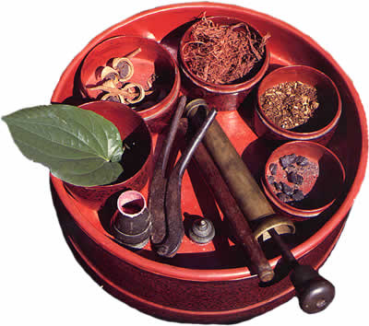
Cơi trầu

Slide 10
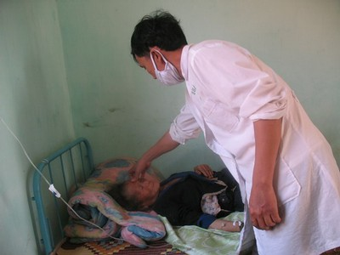
Y sĩ

Slide 11

Truyện Kiều là tên gọi phổ biến của tác phẩm Đoạn Trường Tân Thanh của đại thi hào Nguyễn Du. Truyện Kiều là tiểu thuyết viết bằng thơ lục bát. Truyện phản ánh xã hội đương thời thông qua cuộc đời của nhân vật chính Vương Thuý Kiều. Xuyên suốt tác phẩm là chữ “tâm” theo như Nguyễn Du đã tâm niệm:“Linh Sơn chỉ ở lòng người thôi”. Ngày nay, Truyện Kiều của Nguyễn Du là một trong những tác phẩm văn học Việt Nam được giới thiệu rộng rãi nhất đến với các du khách cũng như các nhà nghiên cứu nước ngoài.

Slide 12
LUYỆN ĐỌC
Lượt 3: Theo nhóm

Slide 13
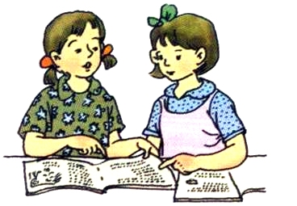
Khổ 1,2: Giọng trầm buồn vì mẹ ốm.
Khổ 3: Giọng lo lắng do mẹ sốt cao, xóm làng đến thăm.
Khổ 4,5: Giọng vui hơn vì mẹ đã khỏe, em diễn trò cho mẹ xem
Khổ 6,7: Giọng thiết tha thể hiện lòng biết ơn của bạn nhỏ đối với mẹ.
Notes:
13

Slide 14
THI ĐỌC THEO NHÓM
Nhóm 1
Nhóm 3
Nhóm 2

Slide 15
HOẠT ĐỘNG 2
TÌM HIỂU BÀI

Slide 16
Đọc khổ thơ 1 và 2, em hiểu những câu thơ sau đây muốn nói điều gì ?
Lá trầu khô giữa cơi trầu
Truyện Kiều gấp lại trên đầu bấy nay.
Cánh màn khép lỏng cả ngày
Ruộng vườn vắng mẹ cuốc cày sớm trưa.

Slide 17

Đọc khổ thơ 3, em hãy cho biết sự quan tâm chăm sóc của làng xóm đối với mẹ của bạn nhỏ được thể hiện qua những câu thơ nào ?
Notes:
17

Slide 18
Đọc khổ thơ 4,5 và cho biết bạn nhỏ đã làm gì để mẹ vui khỏe?
Notes:
18

Slide 19
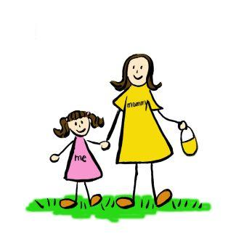
Thảo luận nhóm
Cùng đọc toàn bài thơ và tìm những chi tiết nào trong bài thơ bộc lộ tình yêu thương sâu sắc của bạn nhỏ đối với mẹ ?
Notes:
19

Slide 20
Bạn nhỏ xót thương mẹ:
Nắng mưa từ những ngày xưa
Lặn trong đời mẹ đến giờ chưa tan.
Cả đời đi gió đi sương
Bây giờ mẹ lại lần giường tập đi.
Vì con, mẹ khổ đủ điều
Quanh đôi mắt mẹ đã nhiều nếp nhăn.

Slide 21
_{Bạn nhỏ mong mẹ mau khỏi bệnh:}
Con mong mẹ khỏe dần dần
Bạn nhỏ không quản ngại, làm mọi việc để mẹ vui:
Mẹ vui, con có quản gì
Ngâm thơ, kể chuyện, rồi thì múa ca.
Rồi con diễn kịch giữa nhà
Bạn nhỏ thấy mẹ là người có ý nghĩa to lớn đối với mình:
Mẹ là đất nước, tháng ngày của con…

Slide 22
Bài thơ thể hiện tình cảm của bạn nhỏ đối với mẹ như thế nào?

Slide 23
Nội dung bài
Bài thơ thể hiện tình cảm yêu thương sâu sắc và tấm lòng hiếu thảo biết ơn của bạn nhỏ với người mẹ bị ốm.

Slide 24
LUYỆN ĐỌC DIỄN CẢM

Slide 25
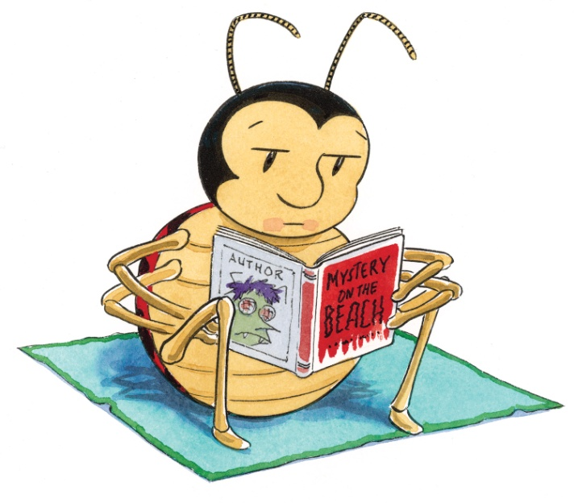
Sáng nay trời đổ mưa rào
Nắng trong trái chín ngọt ngào bay hương
Cả đời đi gió đi sương
Bây giờ mẹ lại lần giường tập đi
Mẹ vui con có quản gì
Ngâm thơ, kể chuyện rồi thì múa ca
Rồi con diễn kịch giữa nhà
Một mình con sắm cả ba vai chèo.
ngọt ngào
lần giường
Ngâm thơ
kể chuyện
múa ca
diễn kịch
cả ba
Notes:
25

Slide 26
Học thuộc lòng bài thơ

Slide 27









ĐỌC DIỄN CẢM
THUỘC LÒNG BÀI THƠ

Slide 28
Nội dung bài
Bài thơ thể hiện tình cảm yêu thương sâu sắc và tấm lòng hiếu thảo biết ơn của bạn nhỏ với người mẹ bị ốm.

Slide 29

DẶN DÒ
Học thuộc lòng bài thơ: Mẹ ốm
Chuẩn bị: Dế Mèn bênh vực kẻ yếu (tiếp theo)
Notes:
29

